Slide 1
数据库系统
(2022.9–2023.1)
王鸿吉(whj@xmu.edu.cn, 13400620093)
助教：范晰雯，王莹
课程QQ：879271667

Slide 2
大纲
课程简介
课程目标
课程主要内容
教材及参考书
成绩评定
作业及实验要求
课堂纪律要求

Slide 3
1.课程简介
数据库技术是计算机软件学科的一个重要分支，是研究如何存储、使用和管理数据的一门学科。
数据库技术是计算机科学中发展最快和应用最广的领域之一。
数据处理、信息管理、事务处理、计算机辅助设计、人工智能
时态数据库，图数据库、工程数据库、主动数据库、多媒体数据库
…

Slide 4


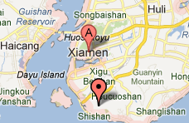


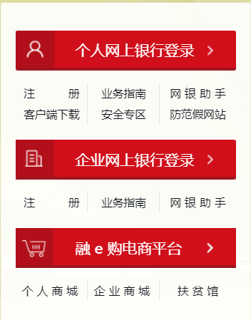






数据库的典型应用场景
电子商务
电子政务
搜索引擎
社交网络
银行业
地图
通讯
……

Slide 5
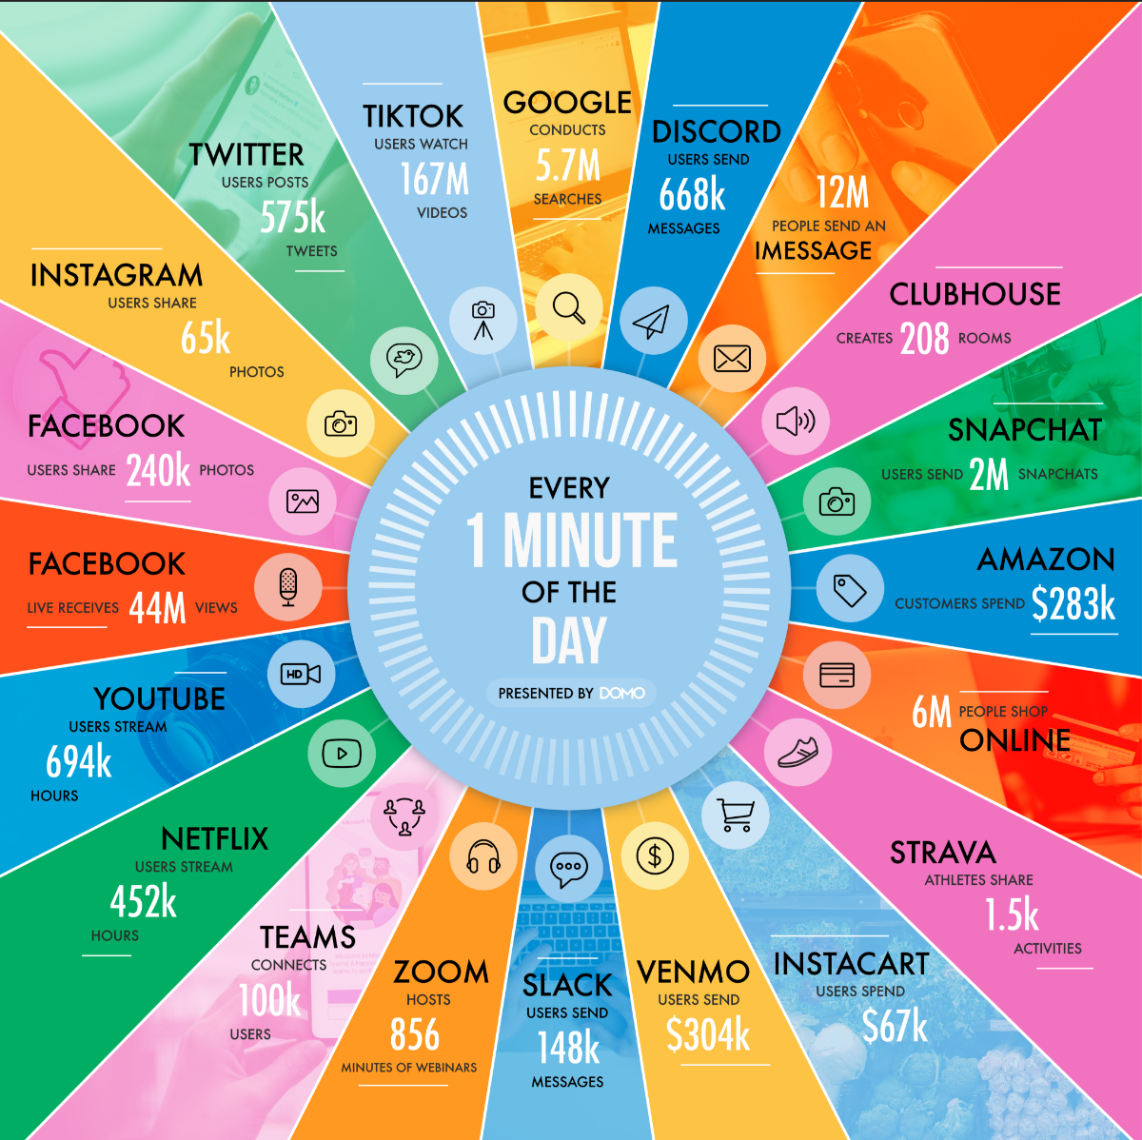
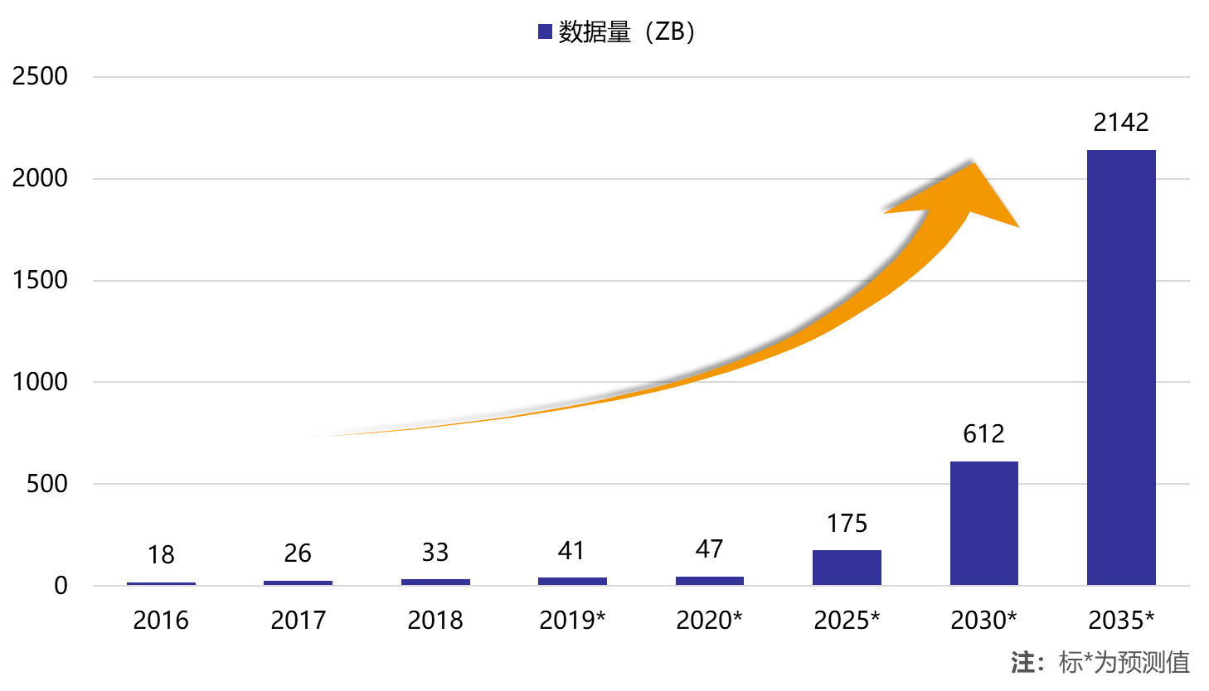
大数据发展现状
数据量单位：Giga, Tera, Peta, Exa, Zetta, Yotta
2035年全球数据产量预计2142ZB
全球数据量几何级数增长
https://web-assets.domo.com/blog/wp-content/uploads/2021/09/data-never-sleeps-9.0-1200px-1.png
4V：Volume, Variety, Value, Velocity

Slide 6
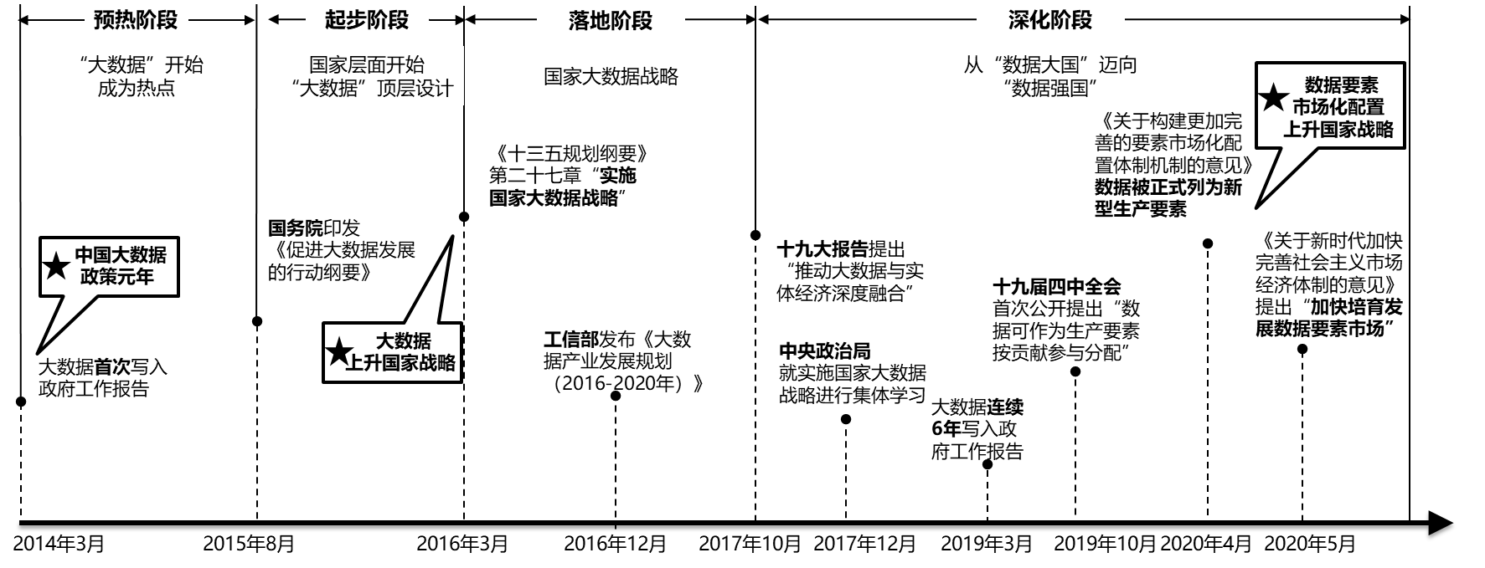
中国的数据战略
五要素：数据、土地、劳动力、资本、技术
来源：中国信息通信研究院

Slide 7
2.课程目标
理解并掌握数据库系统的
基本概念、组成和经典体系结构
熟练掌握
结构化查询语言Structured Query Language(SQL)
数据库应用系统的设计方法
理解和掌握
关系数据库系统的查询处理和优化技术
数据库系统的故障恢复技术和并发控制技术

Slide 8
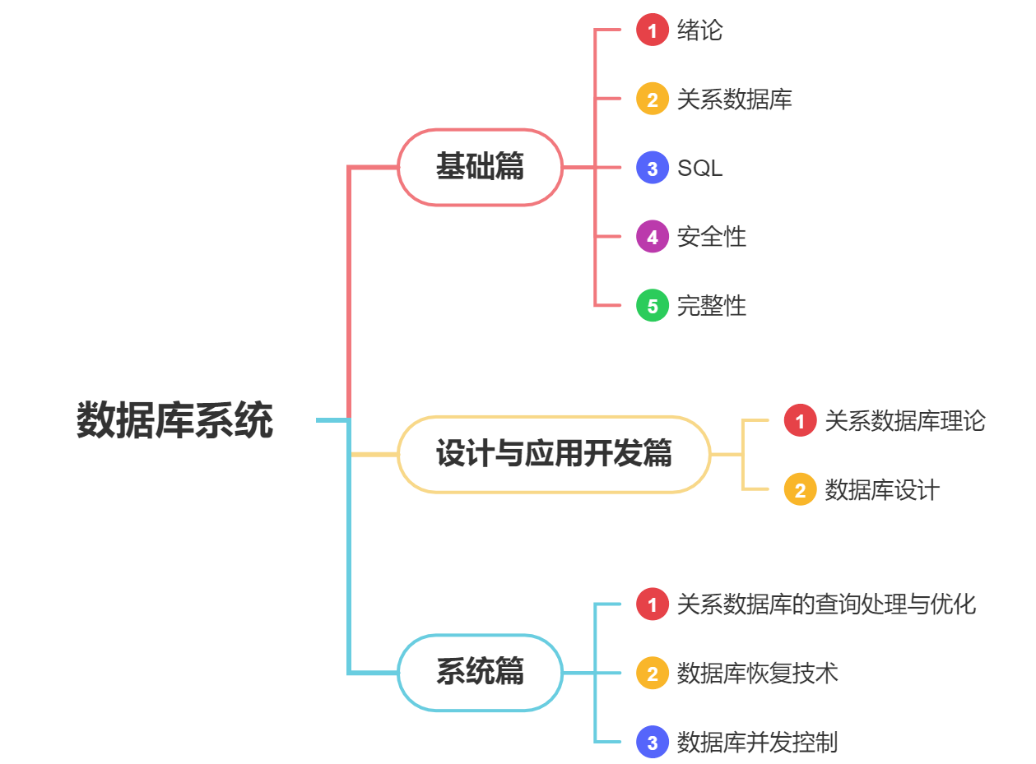
3.课程主要内容

Slide 9
4.教材及参考书
教材
王珊，萨师煊.数据库系统概论(第5版)，北京：高等教育出版社，2014年9月
主要参考书
Abraham Silberschatz等著，杨冬青等译.数据库系统概念(原书第6版) ，机械工业出版社，2012年3月
Jeffrey D. Ullman 等著.数据库系统基础教程(英文版·第3版)，机械工业出版社，2008年7月
ELMASRI, NAVATHE 著.数据库系统基础(第六版)，李翔鹰等译，清华大学出版社，2011年10月
华为云数据库官网、阿里云数据库、MySQL、Oracle、SQL Server、DB2等官网
课件地址
ftp://121.192.180.66的目录【/教学课件/王鸿吉/数据库(20数媒)】
用户名:student，密码：software

Slide 10
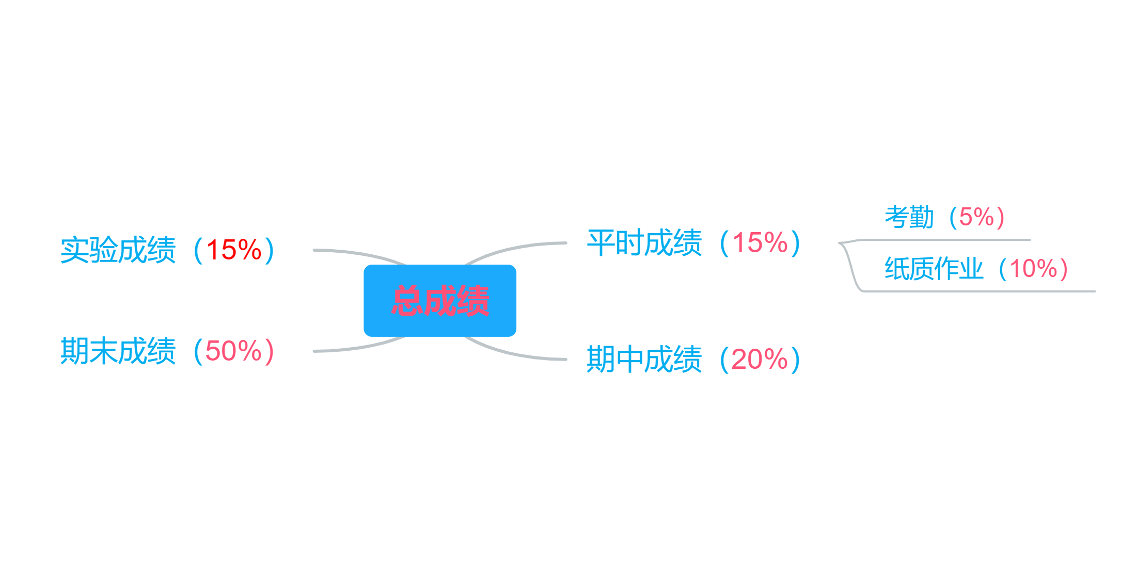

5.成绩评定
注意：考勤必须是线下的，手机考勤app显示为线上的一律算旷课，除非通过正常请假手续和主讲教师审核。

Slide 11
6.作业及实验要求
平时作业
以章为单位提交电子版。
作业布置后的一周内提交，提交截至时间将会被提示。
实验
实验平台：华为OpenGauss云数据库平台
实验报告为电子版，应在实验课后的一周内提交
平时作业和实验报告均需提交到如下FTP：
ftp://121.192.180.66的目录” /上传作业/王鸿吉”，
用户名：student，密码：software
校外上ftp需要先开启vpn：https://sslvpn.xmu.edu.cn/portal/#!/login
逾期1周提交，成绩按70%计算；逾期2周，成绩为0
请勿抄袭！

Slide 12
7.课堂纪律要求
专注课堂，勿玩手机，勿做与课堂内容无关的东西
保持教室安静，勿交头接耳
勿在教室吃东西
有问题请及时提问
每堂课都要带好笔和纸以便完成课堂练习

Slide 13



